Slide 1
Содержание и технологии преподавания «Основы мировых религиозных культур». Система оценивания планируемых результатов.
Подготовила:
Павлова Елена Николаевна,
учитель истории и обществознания.
2012 г..

Slide 2
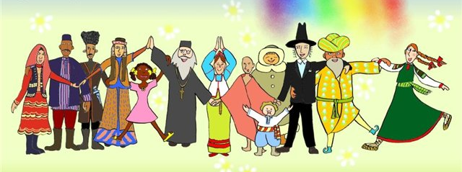
Предпосылки включения учебного курса ОРКСЭ в современную российскую общеобразовательную школу
Проблема воспитания толерантности и нравственной идентификации подрастающего поколения

Slide 3
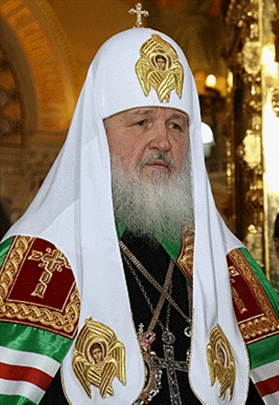
Школа обязана не только осуществлять передачу научных знаний, но и уделять должное внимание формированию мировоззрения, позитивной ценностной ориентации обучающихся, приданию обучению, труду, жизни нравственного измерения.
Патриарх Кирилл

Slide 4
Федеральный государственный образовательный стандарт начального общего образования
Обеспечение духовно-нравственного развития
Урочная, внеурочная, внешкольная
деятельность

Slide 5
Место ОРКСЭ в учебном плане начального общего образования
Филология
Математика и информатика
Обществознание и естествознание
Основы духовно-нравственной культуры народов России
Искусство
Технология
Предметные области

Slide 6


Изучение ОРКСЭ многое предлагает растущей личности не только со стороны пополнения знаний, но и со стороны развития личных дарований и способностей, формирования целостной картины мира, самостоятельной ориентации в духовных вопросах.

Slide 7

Убеждение у подавляющего большинства граждан, семей в нашем обществе, что какое-либо духовно-нравственное образование и воспитание в школе, так или иначе, необходимо, что без этого компонента общее образование не может достигать своей цели.

Slide 8

Выбор модуля ОРКСЭ для изучения обучающимися
Родителям необходимо обдуманно сделать выбор того или иного модуля.

Slide 9

В Федеральный государственный образовательный
Стандарт начального общего образования введена новая предметная область –
«Основы духовно-нравственной культуры народов России»
Основы православной культуры
Основы светской этики
Основы мировых религиозных культур
Основы исламской культуры
Основы буддийской культуры
Основы иудейской культуры

Slide 10
Образовательный процесс в границах учебного курса и системы межпредметных связей формирует у обучающихся начальное представление о религиозных культурах и светской этике посредством:
-воспитание высоконравственного, творческого, ответственного гражданина России, укорененного в духовных и культурных традициях многонационального народа России;
-педагогического согласования системы базовых национальных ценностей, лежащей в основе содержания всех модулей учебного курса;
-системы связей, устанавливаемых между модулями учебного курса, а также между ними и другими учебными предметами (окружающий мир, русский язык, история, литература и др.);
-ориентации учебного содержания на совместное осмысление педагогами, обучающимися и их родителями актуальных проблем развития личностной ценностно-смысловой сферы младших подростков;
-единых требований к результатам освоения содержания учебного курса.

Slide 11
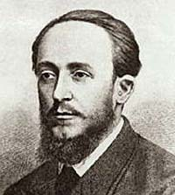
Роль учителя в преподавании ОРКСЭ
В воспитании все дело в том, кто воспитатель!
Д.Писарев

Slide 12
Личностная мировоззренческая позиция самого педагога не должна быть доминирующей в преподавании предмета, она должна быть социальна – это позиция диалога, уважительного отношения к мировоззрению другого, позиция «недавления», «ненавязывания» своего собственного мировоззрения или подачи материалов школьного курса с позиции доминирующего собственного отношения к вере.

Slide 13
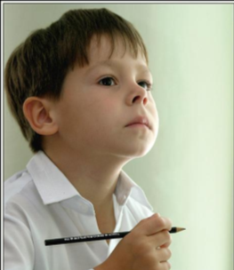
Результаты освоения учебного курса ОРКСЭ
Планируемые результаты
личностные
метапредметные
предметные

Slide 14
Личностные результаты в соответствии с требованиями ФГОС формируют:
Формирование основ российской гражданской идентичности, чувства гордости за свою Родину;
Формирование образа мира как единого и целостного при разнообразии культур, национальностей, религий, воспитание доверия и уважения к истории и культуре всех народов;
Развитие личной ответственности за свои поступки на основе представлений о нравственных нормах, социальной справедливости и свободе; развитие начальных форм регуляции своих эмоциональных состояний

Slide 15
Метапредметные результаты в соответствии с требованиями ФГОС формируют:
Овладение способностью принимать и сохранять цели и задачи учебной деятельности, а также находить средства ее осуществления.
Формирование умений планировать, контролировать и оценивать учебные действия в соответствии с поставленной задачей и условиями ее реализации; определять наиболее эффективные способы достижения результата; вносить соответствующие коррективы в их выполнение на основе оценки и с учетом характера ошибок; понимать причины успеха или неуспеха учебной деятельности.

Slide 16
Метапредметные результаты в соответствии с требованиями ФГОС формируют:
3. Умение осуществлять информационный поиск для выполнения учебных заданий.
4. Овладение навыками смыслового чтения текстов различных стилей и жанров, осознанного построения речевых высказываний в соответствии с задачами коммуникации.
5. Готовность слушать собеседника, вести диалог, признавать возможность существования различных точек зрения и права каждого иметь собственную; излагать мнение и аргументировать свою точку зрения и оценку событий.
6. Определение общей цели и путей ее достижения, умение договорится о распределении ролей в совместной деятельности; адекватно оценивать собственное поведение и окружающих

Slide 17
Предметные результаты в соответствии с требованиями ФГОС формируют:
Знание, понимание и принятие обучающимися ценностей: Отечество, нравственность, долг, милосердие, миролюбие, как основы культурных традиций многонационального народа России;
Знакомство с основами светской и религиозной морали, понимание их значения в выстраивании конструктивных отношений в обществе;
Формирование первоначальных представлений о светской этике, религиозной культуре и их роли в истории и современности России;
Осознание ценности нравственности и духовности в человеческой жизни.

Slide 18
Измерительные критерии планируемых результатов.
Контроль - уровень знания фактов учебного материала (высказывать суждения, приводить примеры, применять знания) без отметок. Электронное пособие- тесты и тренинги. Самостоятельные и проверочные работы.
В конце курса представление – проектов, творческих работ, презентаций, творческих выступлений, театрализованных представлений..

Slide 19

Советы родителям:
Совет 1. Настройтесь на воспитание, отнеситесь к новому школьному предмету как к дополнительному средству нравственного развития Вашего ребёнка; Вы и есть для ребёнка главный воспитатель.

Slide 20

Советы родителям:
Совет 2. Разговаривайте с детьми о том, что они изучали на уроках.
Совет 3. Хорошее средство воспитания ребёнка – диалог между родителями и детьми о духовности и нравственности.
Совет 4. Внимательно следите за моральным равновесием Вашего ребёнка; воспитывайте у него доброжелательное отношение к людям другого мировоззрения.

Slide 21
Советы родителям:
Совет 5. Не забывайте, что никакой учебный предмет сам по себе не воспитает Вашего ребёнка; главное, что он может приобрести, изучая предмет «Основы религиозных культур и светской этики», – понимание важности нравственности для полноценной человеческой жизни. Всячески поддерживайте это в ребёнке.

Slide 22
ИТАК
Комплексный учебный курс «ОРКСЭ» представляет собой компактную современную образовательную систему, направленную на духовно-нравственное развитие обучающихся, обеспечивающую единство обучения и воспитания школьников, согласование педагогических усилий семьи и школы.

Slide 23
СПАСИБО
ЗА ВНИМАНИЕ!

